Slide 1


Slide 2

گزارش عملكرد هيات مديره انجمن صنفي مترجمان ايران از 20 فروردين 1390 لغايت 9 اسفند 1391 به مجمع عمومی

Slide 3
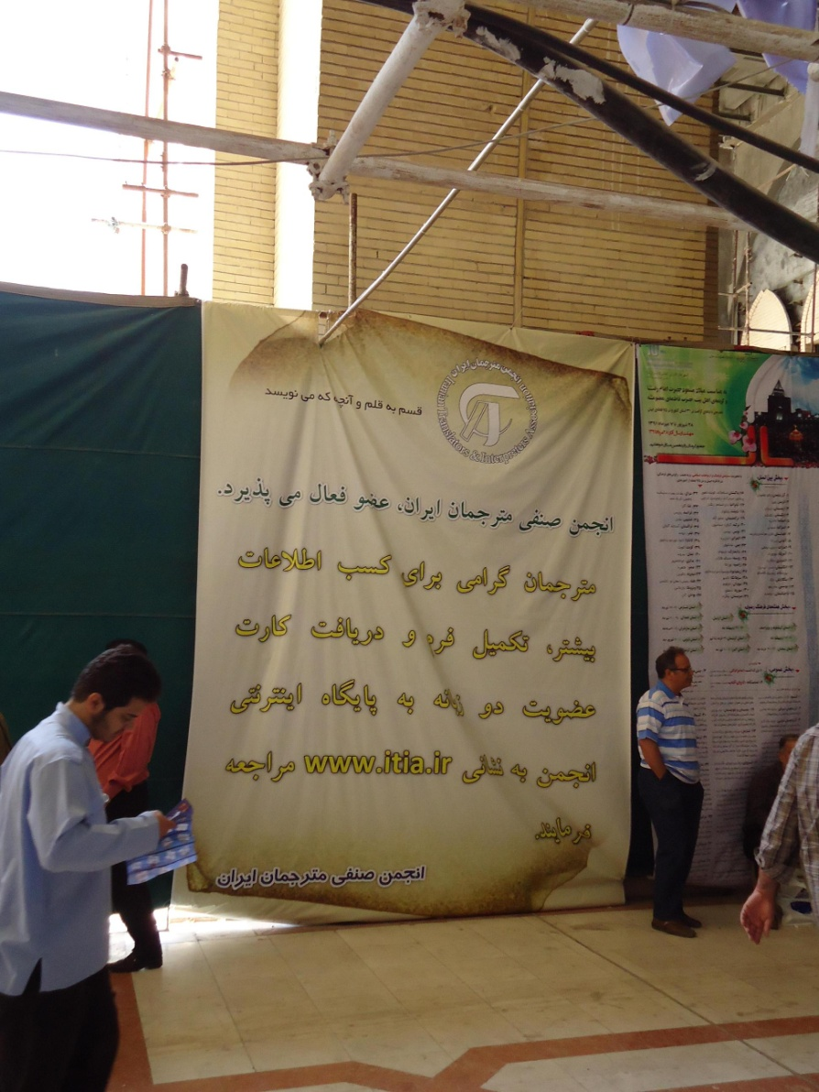
دو سال حضور در نمايشگاه بين المللي كتاب
حضور تبليغاتي انجمن به منظور معرفي و عضوگيري در دو نمايشگاه بين المللي بيست و چهارم و بيست و پنجم كتاب تهران (سالهاي 90 و 91)، هر كدام با نصب دو بيلبورد شش متري در ورودي سالنها

Slide 4
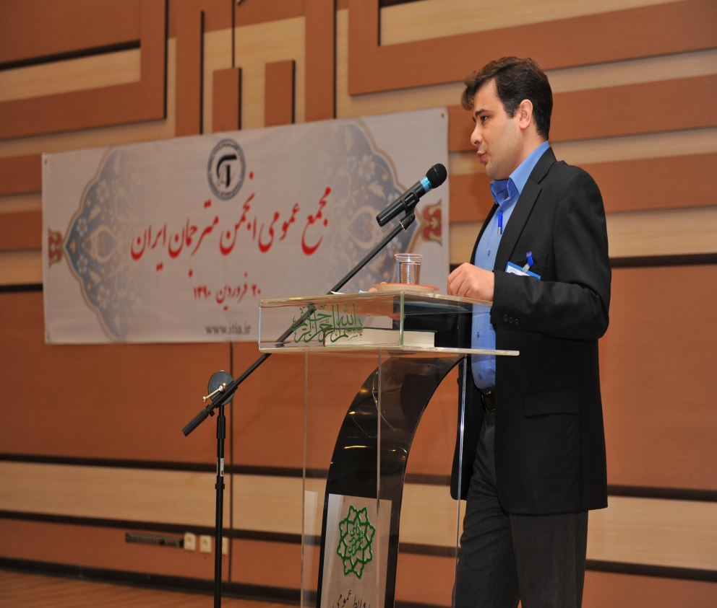
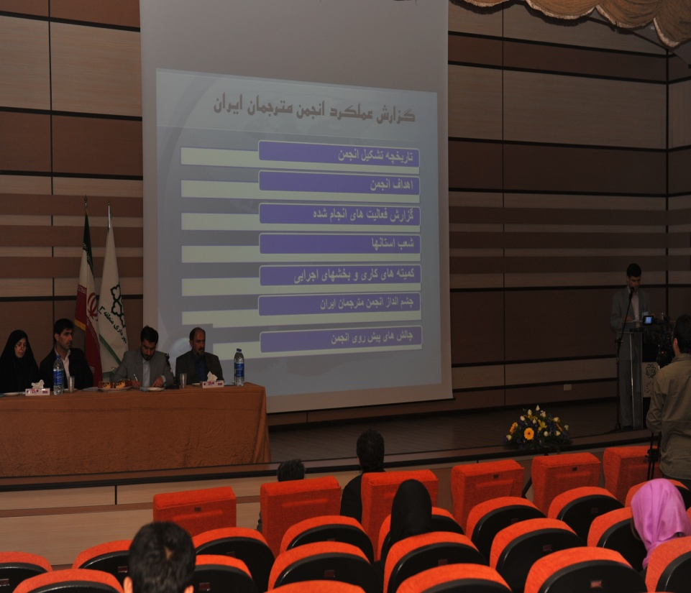
برگزاري دومين مجمع عمومي انجمن در 20 فروردين 1390

Slide 5
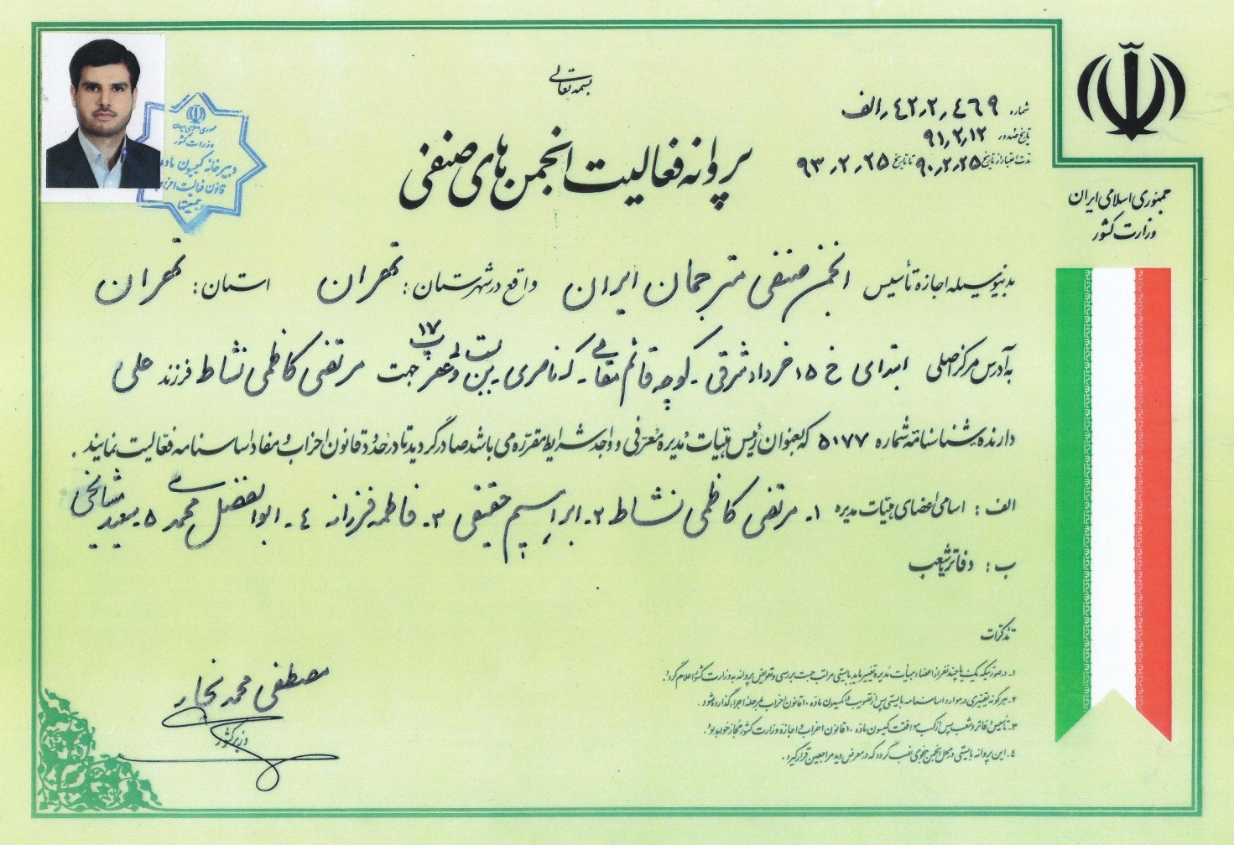
پروانه سه سالانه دور دوم فعاليت انجمن
تاریخ دریافت پروانه 1391/5/1

Slide 6
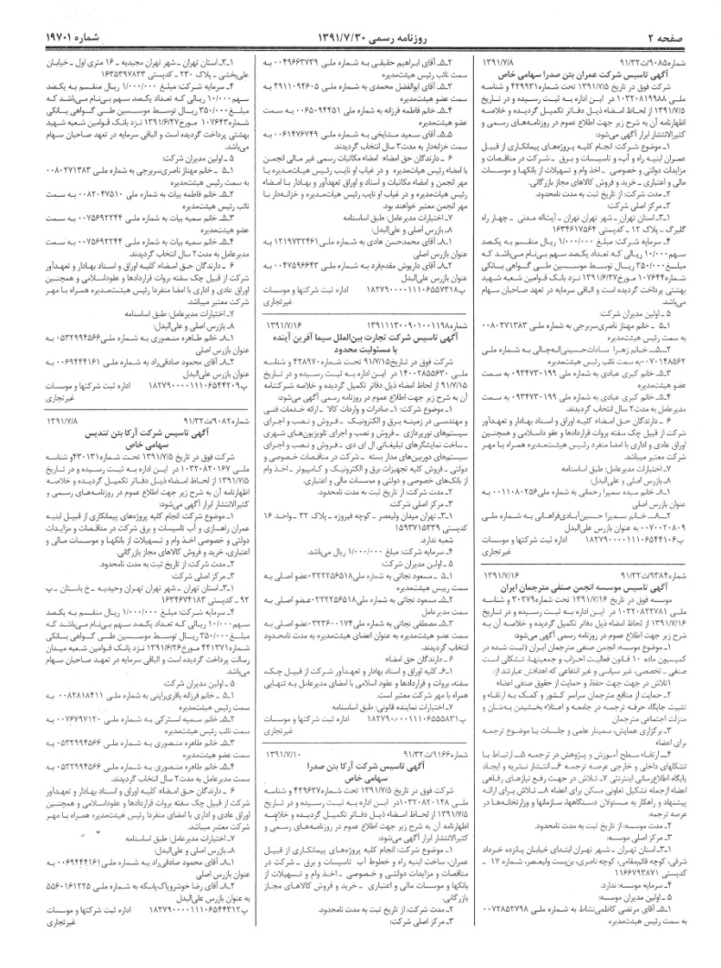
ثبت رسمي انجمن در اداره ثبت
91/7/16
ثبت انجمن در اداره ثبت شركتها و موسسات غيرتجاري با شماره ثبت ۳۰۲۷۹ و شناسه ملي ۱۰۳۲۰۸۲۲۷۸۱

Slide 7
برخي فعاليتهاي انجام شده ديگر (1)
شناسايي حوزه مالياتي، تشكيل پرونده مالياتي، تسليم اظهارنامه هاي ماليات بر عملكرد انجمن براي سالهاي 90 و 91، معافيت از پرداخت ماليات از ناحيه درآمدهاي ناشي از حق عضويت ساليانه اعضاء به انضمام دريافت شماره اقتصادي، انجام فرآيند اعتبارسنجي و احراز مشموليت يا عدم مشموليت انجمن در خصوص پيوستن به نظام ماليات بر ارزش افزوده از طريق مكاتبه رسمي
طراحي و چاپ سربرگ رسمي انجمن در دو قطع A4 و A5
ايجاد تغييرات چشمگير در پايگاه اينترنتي انجمن از جمله معرفي كليه اعضاء اصلي انجمن، معرفي نشريات چاپي و الكترونيكي داخلي در حوزه ترجمه، گفتگو با پيشكسوتان ترجمه، آرشيو تصويري انجمن، تازه هاي انجمن و تازه هاي ترجمه و مترجم
تهيه سري كامل دو فصلنامه «مترجم» و «مطالعات ترجمه» و اشتراك شماره هاي آتي اين نشريات به انضمام خريد تعدادي كتاب در حوزه ترجمه براي كتابخانه انجمن
انتشار اينترنتي كليه شرايط و ضوابط استفاده مترجمان از خدمات بيمه اي و تامين اجتماعي بر روي سايت انجمن تحت عنوان «بيمه مترجمان»
تشكيل پرونده و بروز رساني پرونده هاي فيزيكي و رايانه اي كليه اعضاء
اجراي تصميم هيات مديره براي محاسبه نيم بهاء (دويست هزار ريالي) حق عضويت اعضايي كه بعلت حاضر نشدن پروانه صنفي انجمن، كارت عضويت خود را دير دريافت كردند.

Slide 8
برخي فعاليتهاي انجام شده ديگر (2)
درج آگهي دعوت به مجامع عمومي انجمن در روزنامه كثيرالانتشار اطلاعات در سالهاي 90 و 91
انتشار گزارش عملكرد هيات مديره به مجمع عمومي از سال 89 تا فروردين سال 90 بر روي سايت انجمن
سه بار پيگيري مكاتبه اي با اداره كل سياسي وزارت كشور در خصوص كسب تكليف براي الحاق به فدراسيون جهاني مترجمان -FIT- به منظور طي شدن تشريفات مورد لزوم در تاريخهاي، 90/12/20، 91/2/17 و 91/11/23 و پيگيري هاي مكرر غيرحضوري و حضوري – گفتني است اين فدراسيون با تعامل تنگاتنگ با سازمان «يونسكو» در حال حاضر از 55 كشور جهان، بيش از هشتاد هزار مترجم عضو دارد.
The International Federation of Translators (FIT)
ارسال نامه درخواست الحاق انجمن به «انجمن بين المللي مترجمان شفاهي كنفرانس» به وزارت كشور – اين انجمن با شش دهه فعاليت، هم اكنون از نود كشور جهان، بالغ بر سه هزار مترجم شفاهي و همزمان زبانهاي زنده دنيا را در عضويت خود دارد.
The International Association of Conference Interpreters (AIIC)

Slide 9

چشم انداز فعاليتهاي برون مرزي انجمن صنفي مترجمان ایران
مزایای الحاق انجمن به فدراسيون بين المللي مترجمان
معرفی مترجمان ممتاز ایرانی برای شرکت در رقابتهای: 
جایزه بهترین آثار فاخر ترجمه در زمینه ادبیات داستانی ▪
جایزه بهترین آثار فاخر ترجمه در زمینه ادبیات غیرداستانی -آثار جدی- ▪
جایزه بهترین نشریات ادواری در حوزه ترجمه ▪
جایزه بهترین پایگاه اینترنتی ترجمه
صدور کارت عضویت فدراسیون برای اعضاء ممتاز ایرانی 
معرفی برای شرکت در برنامه ها و گارگاههای تخصصی گرایشهای مختلف طبق تقویم سالیانه فدراسیون بین المللی مترجمان

Slide 10

چشم انداز فعاليتهاي برون مرزي انجمن
صدور کارت عضویت فدراسیون المللی مترجمان برای مترجمان حرفه ای عضو انجمن
نمونه کارت عضویت فدراسیون بین المللی مترجمائ برای اعضا حرفه ای انجمن

Slide 11
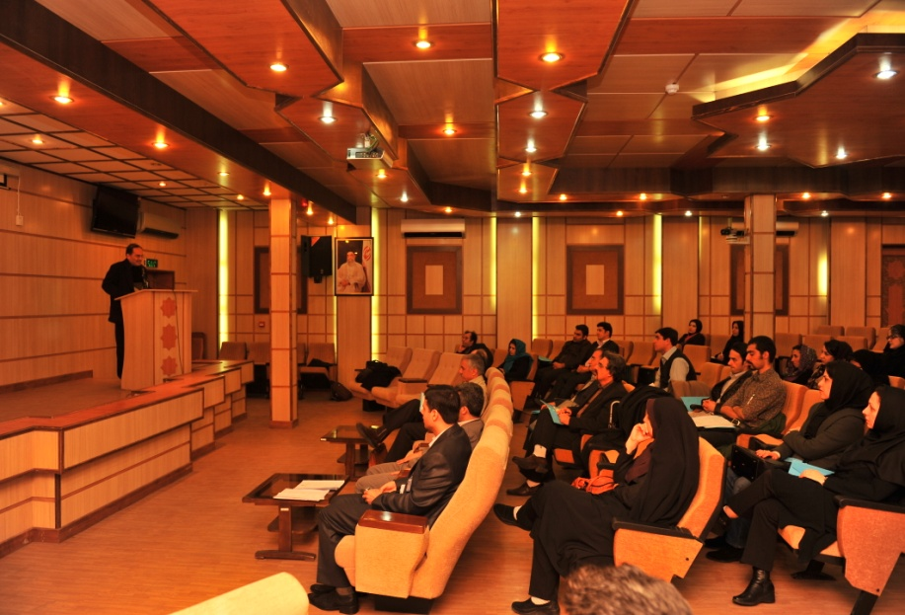
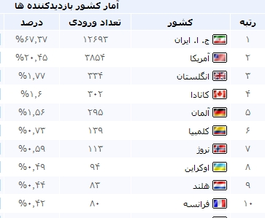
رشد در عضوگيري
رشد 90 درصدي اعضاء‌ اصلي انجمن در مقايسه با مجمع سال گذشته/ تعداد فعلي اعضاء = 200 نفر
تا اين لحظه، 35 نفر از افرادي كه وارد دومين سال عضويت خود در انجمن شدند، براي تمديد عضويتشان اقدام كرده اند.
شمار بازديدهاي اينترنتي انجمن به حدود 70 هزار بازديد افزايش يافته است كه از اين تعداد، 32% مربوط به خارج از كشور بوده است.

Slide 12

برخي فعاليتهاي شاخص مالي
ثبت چندين نوبت كمكهاي قرض الحسنه اعضاء هيات موسس و هيات مديره دور اول و دوم در دفاتر مالي انجمن برابر اسناد مالي دريافتي
افتتاح درگاه پرداخت الكترونيكي حساب جاري حقوقي انجمن بر روي سايت و آسان سازي قابل توجه براي واريز حق عضويت ساليانه اعضاء
پرداخت ماليات بر اجاره محل دفتر انجمن به حوزه مالياتي مربوط و نيز خريد دفاتر مالي (كل و روزنامه) انجمن براي سالهاي 91 و 92
ادامه فعاليتهاي مالي و حسابداري انجمن، تمديد قرارداد با حسابدار انجمن در سال 91

Slide 13
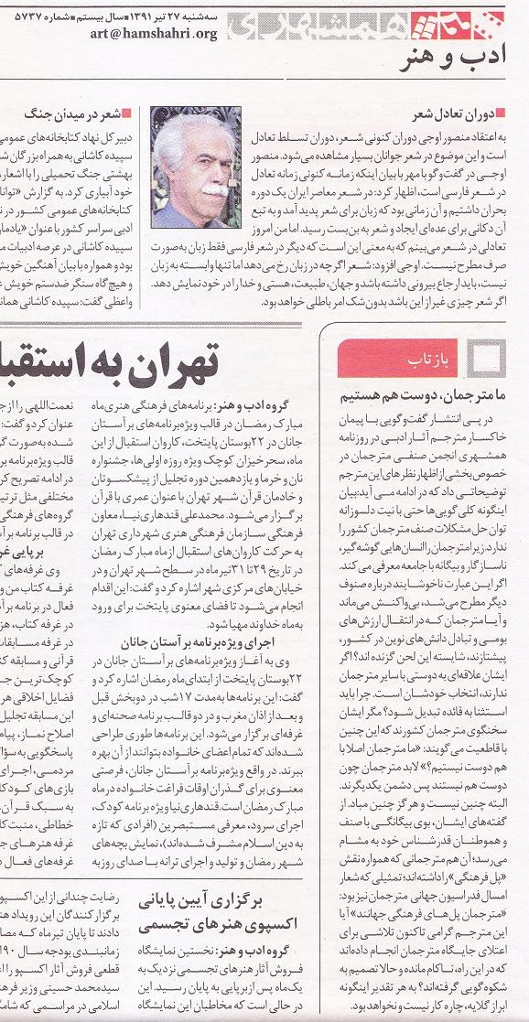
انتشار جوابيه انجمن در روزنامه همشهري در تاريخ 27 تير ماه 91
در تاريخ 91/3/27 روزنامه همشهري در صفحه هشتم بخش ادب و هنر خود، مصاحبه اي را با عنوان «ما مترجم ها اصلا با هم دوست نيستيم» از مترجمي چاپ كرد كه در پاراگراف مانده به آخر اين مصاحبه، يك كلي گويي گزنده و دور از شان و جايگاه مترجمان كشور به نقل از اين مترجم محترم منتشر شد كه پس از اطلاع از انتشار اين مطلب، انجمن صنفي مترجمان ايران، حسب وظيفه و رسالت خطيري كه در حمايت از حقوق مادي و معنوي مترجمان سراسر كشور برعهده دارد، جوابيه اي را براي چاپ در روزنامه منتشر كرد كه در زير از نظر مي گذرد

Slide 14

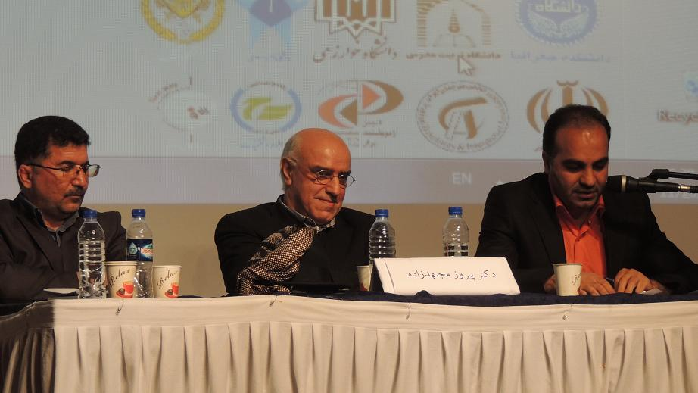
حمايت معنوي انجمن از يك نشست نقد و بررسي ترجمه كتاب
نقد و بررسي كتاب «صد سال آينده» جناب آقاي محمد زهدي گهرپور، عضو محترم انجمن صنفي مترجمان ايران با حضور جناب آقاي محمدحسن هادي، بازرس محترم انجمن

Slide 15
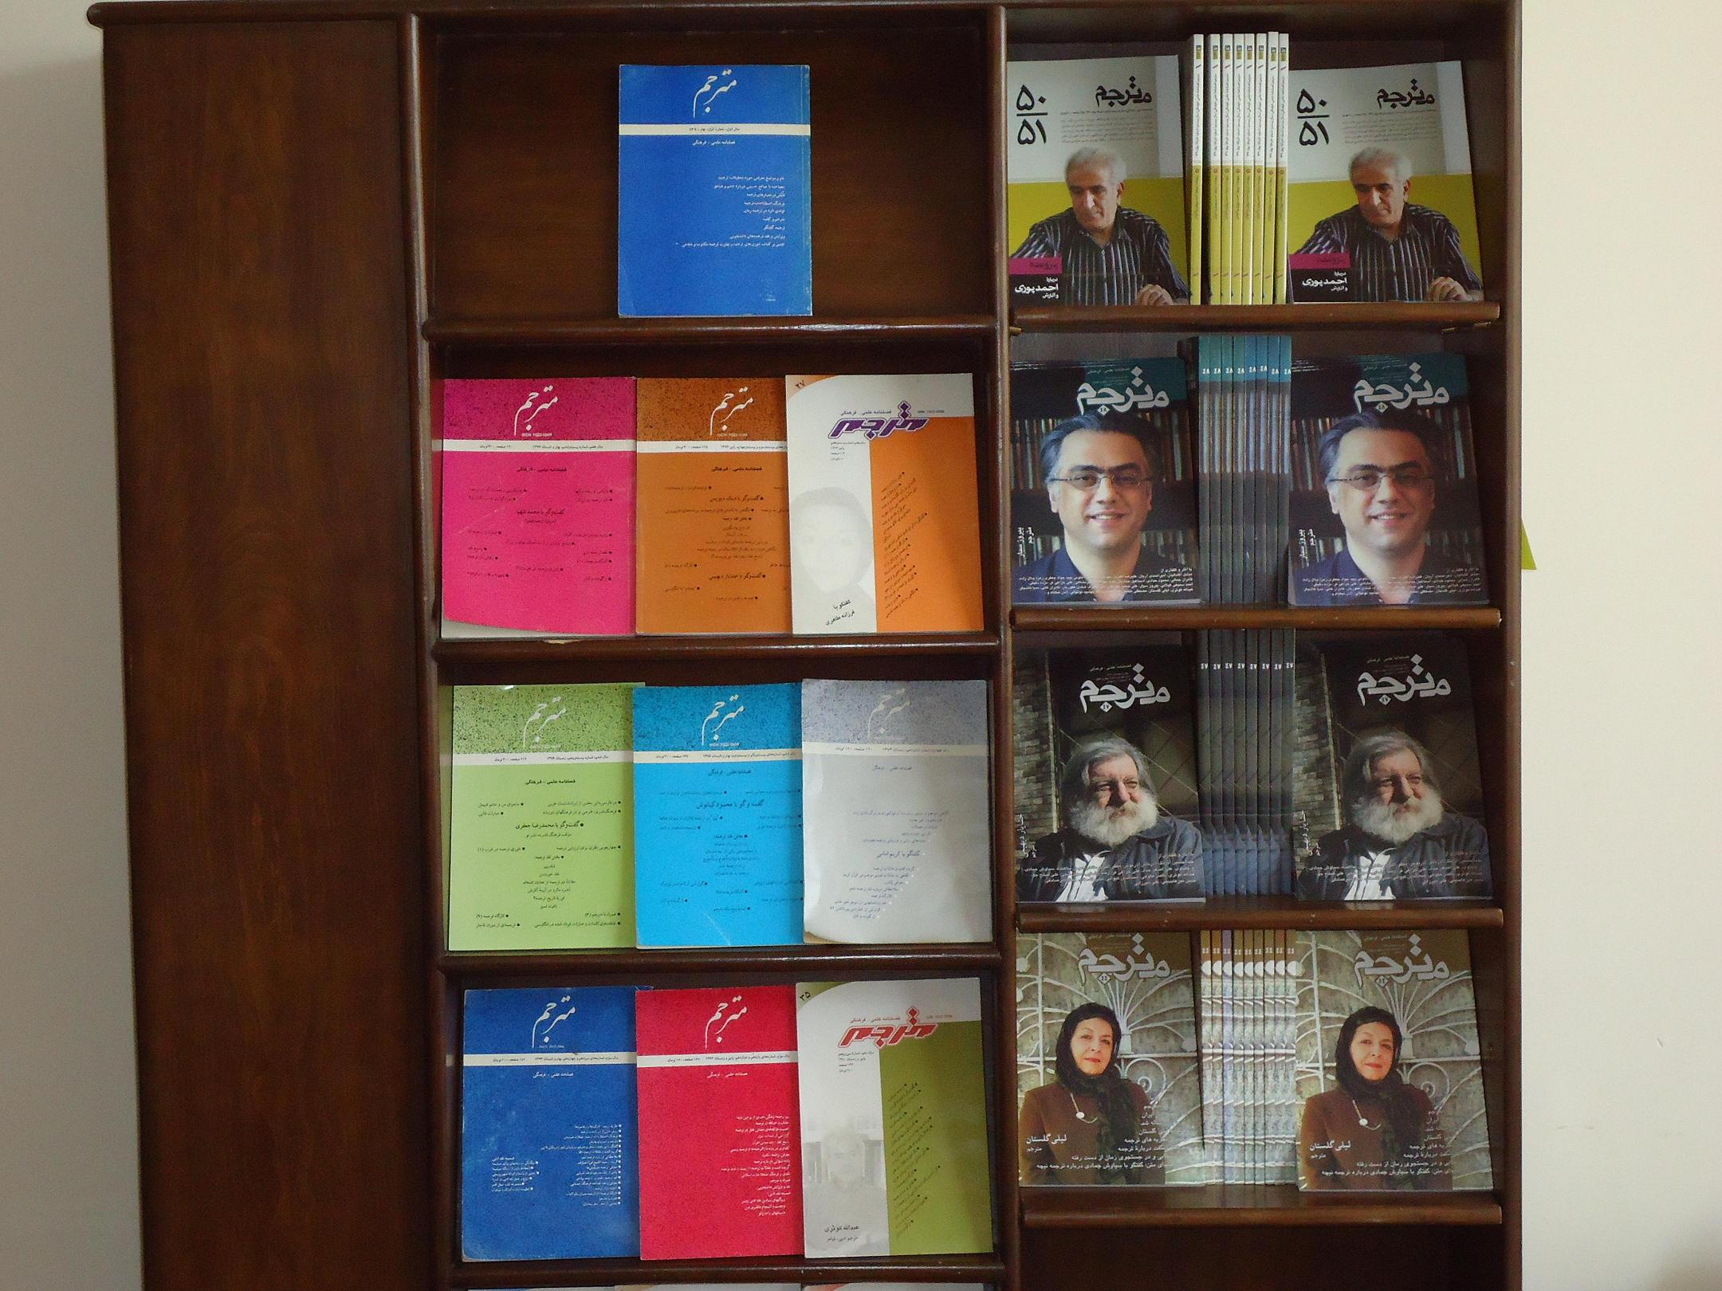
بازديد از فصلنامه مترجم در مشهد
انجمن صنفي مترجمان ايران در راستاي معرفي و دعوت رسمي كليه مترجمان كشور براي عضويت در اين كانون صنفي از دفتر فصلنامه مترجم در مشهد مقدس ديدار و با معاون سردبير اين فصلنامه گفتگو كرد.

Slide 16
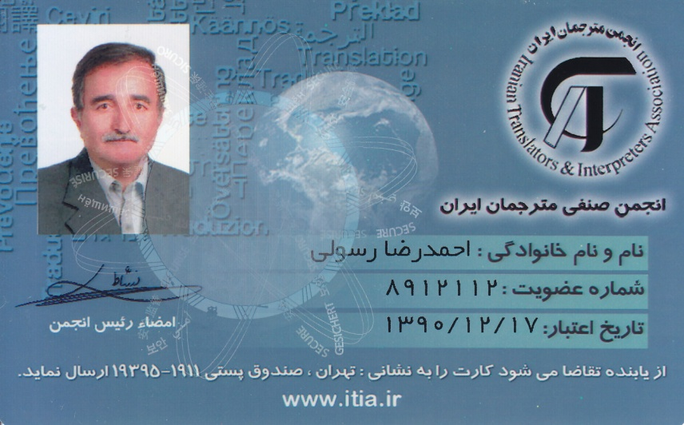
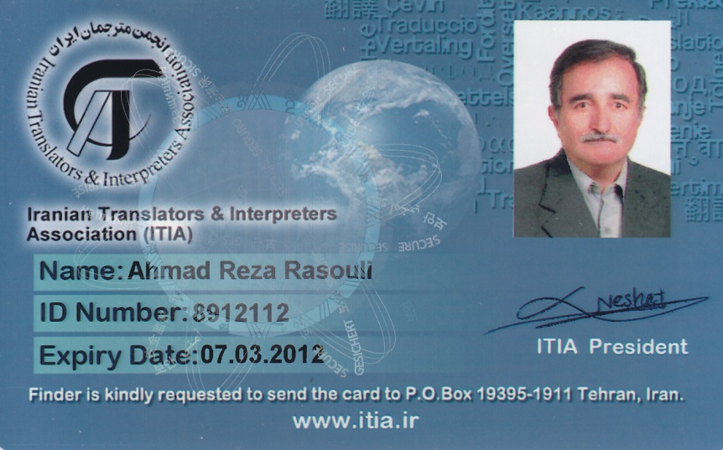
طراحي كارت عضويت دو زبانه فارسي و انگليسي
كارت عضويت انجمن صنفي مترجمان ايران داراي دو روي فارسي و انگليسي و از هر دو سمت از لايه امنيتي و برچسب اطمينان هولوگرام برخوردار است و هرگونه تکثير، کپي برداري، تغيير يا سوء استفاده از کارت رسمي عضويت انجمن صنفي مترجمان ايران پيگرد قانوني دارد.

Slide 17
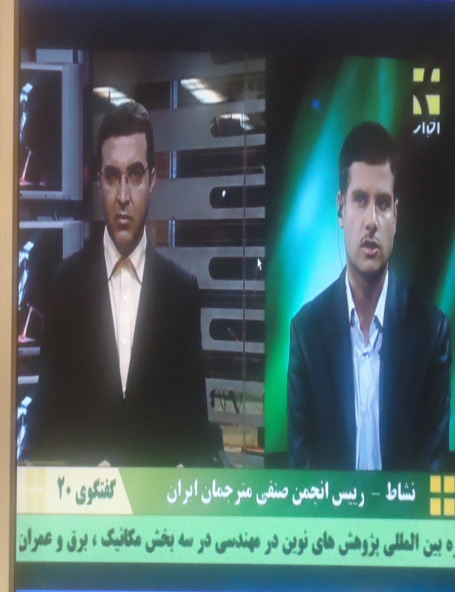
فرصتهاي اشتغالزا و گراميداشت روز جهاني ترجمه درا يران
پيشنهاد چندين فرصت اشتغالزا به مترجمان عضو انجمن به فراخور زبان خارجي كه تسلط دارند؛ شامل درخواست مترجم شفاهي براي يكي از دفاتر خبري خارجي در ايران، اعلامي از سوي وزارت ارشاد، درخواست مترجم فيلم هاي تلويزيوني به زبان انگليسي از سوي شبكه تلويزيوني IFilm ، درخواست معرفي مترجم از سوي گروه مپنا (وابسته به وزارت نيرو) و نيز دفتر شركت زيمنس آلمان در تهران
انتشار ترجمه فارسي پيام دبيركل فدراسيون جهاني
مترجمان در سالهاي 2011 و 2012 به
مناسبت روز جهاني ترجمه، برابر با
سي ام سپتامبر=8 مهر بر روي سايت
انجمن و انجام يك مصاحبه تلويزيوني
در خبر 20 شبكه چهار به مناسبت
گراميداشت اين روز در ايران

Slide 18
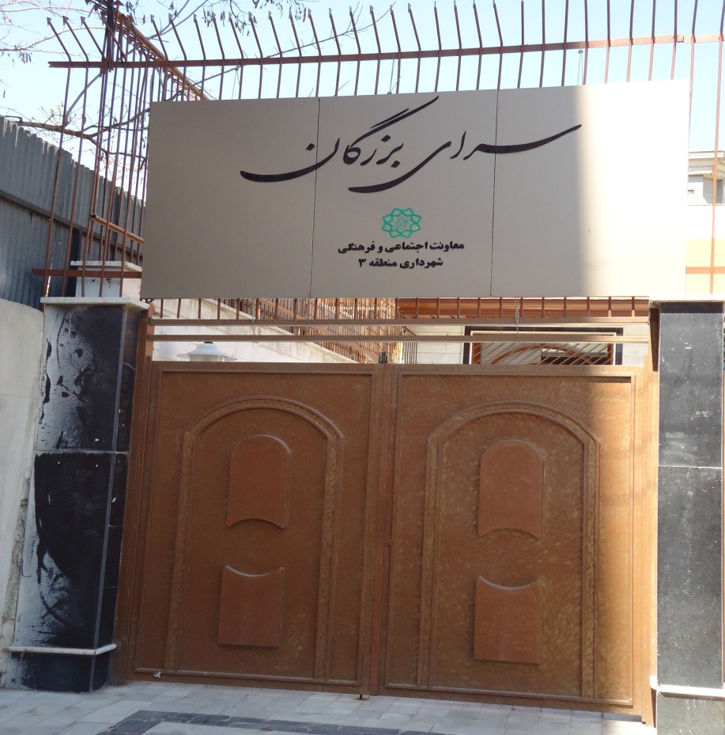
دفتر انجمن
دو بار جابجايي محل دفتر مركزي انجمن در منطقه سه شهرداري تهران؛ اولي، «سراي بزرگان» بمدت ده ماه در ازاي انجام ترجمه هاي تخصصي اعضاي هيات مديره كه از سوي مديران اين سرا به انجمن تحويل مي شد و دومي، «سراي محله قبا» در ازاي پرداخت اجاره بهاء ماهيانه

Slide 19
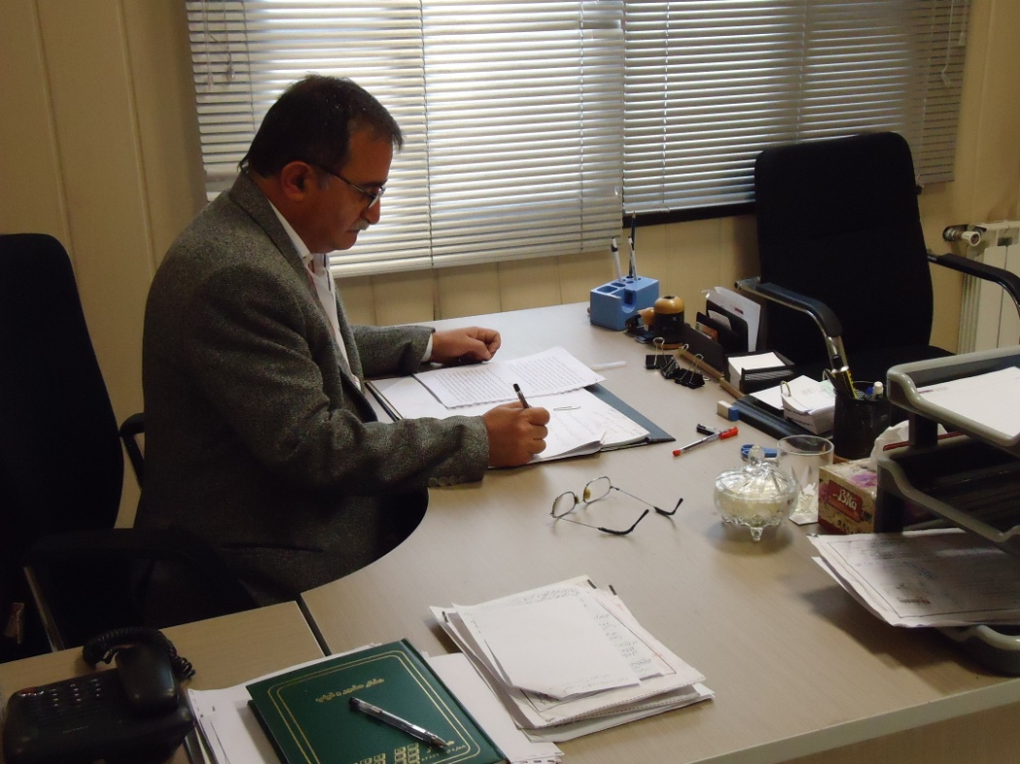
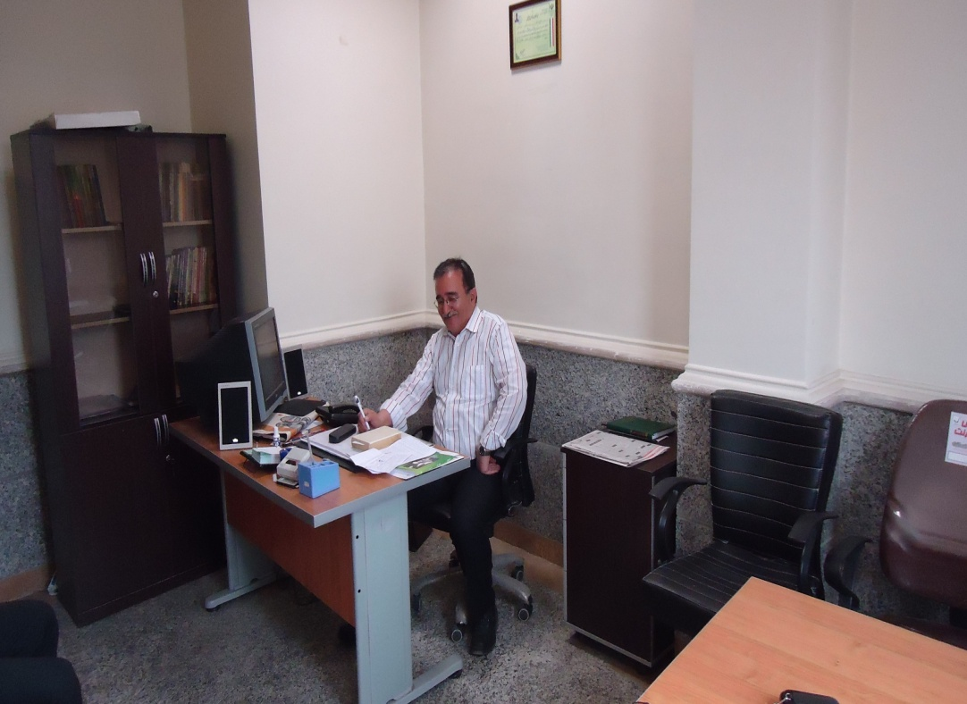
مسئول دفتر انجمن
انتصاب جناب آقاي احمدرضا رسولي بعنوان مسئول دفتر انجمن
ساعات ملاقات حضوري يا پاسخگويي تلفني دفتر انجمن، روزهاي زوج از ساعت 9 الي 14

Slide 20
برنامه هاي آتي انجمن در سال آينده
ادامه تلاشها براي تعیین مکانی مناسب و درخور شان برای دفتر مرکزی انجمن در تهران
طراحي و برنامه ريزي برگزاري كلاسها و كارگاههاي تخصصي ترجمه براي اعضاء با عناوين آشنايي با فنون ترجمه، ويراستاري در ترجمه، ترجمه فيلم، ترجمه خبر و متون مطبوعاتي و نيز ترجمه شفاهي براي نيمسال اول سال 92
تاييد و انتشار روزنامه رسمي رفع موانع اساسنامه اي براي عضويت مترجمان چهار رسته شفاهي، همزمان، فيلم و خبر كه فاقد يكي از دو شرط فعلي عضويت در انجمن هستند.
ارسال درخواست رسمي انجمن به شورايعالي انقلاب فرهنگي براي بررسي و تصويب روز هشتم مهر بعنوان روز مترجم در ايران
نهايي كردن الحاق رسمي به دو فدراسيون و انجمن بين المللي پس از دريافت مجوز از وزارت كشور

Slide 21

بهار 92 پيشاپيش بر شما مترجم گرامي مبارك!

